Slide 1
Поделка: Символ года - собака
Торунова Катя, 1Б класс,
Гимназия 136, г. Нижний Новгород

Slide 2
Для поделки использовались следующие материалы:
1. Бумага.
2. Фольга.
3. Клей ПВА.
4. Краски.

Slide 3
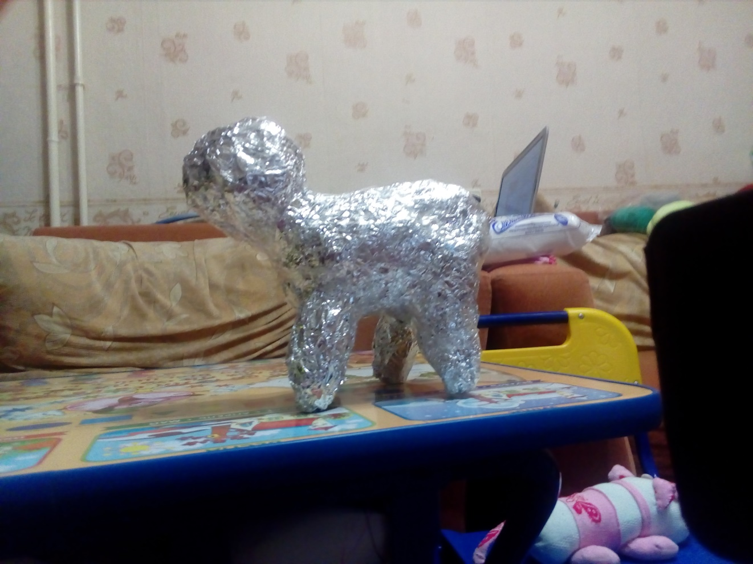
Делаем заготовку из бумаги и оборачиваем ее фольгой.

Slide 4
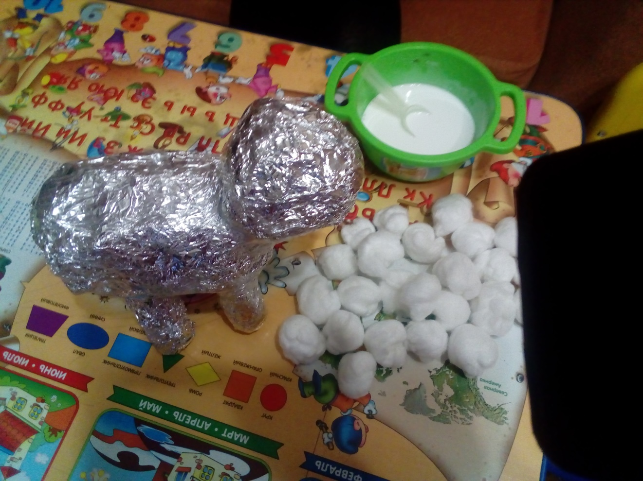
Подготавливаем ватные шарики для поделки.

Slide 5
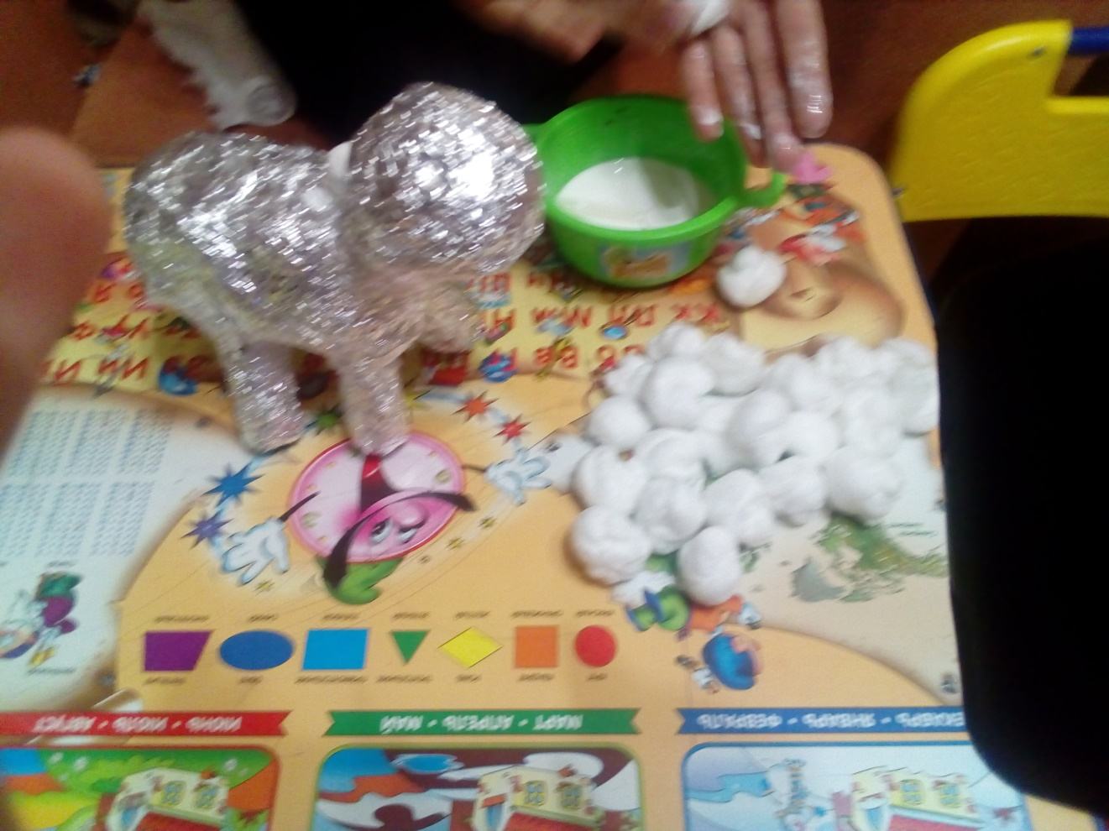
Разводим клев ПВА в воде.

Slide 6
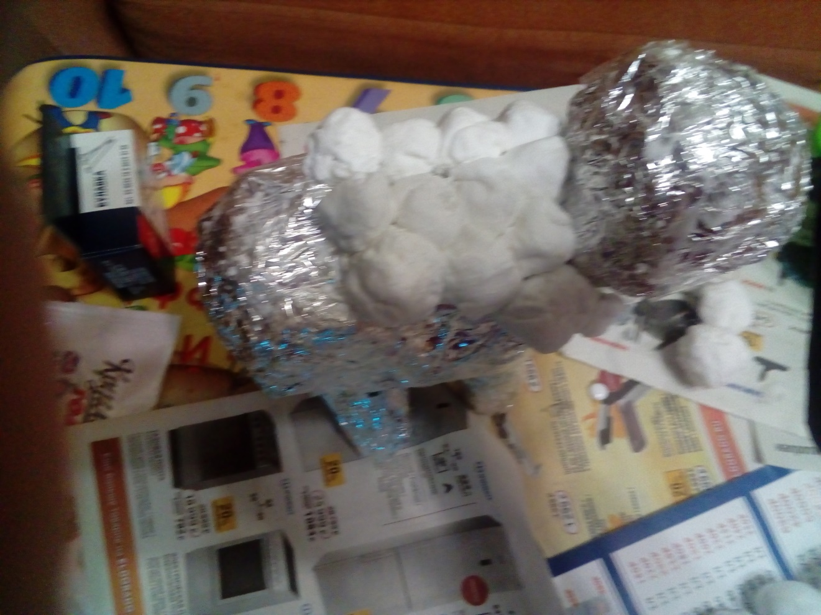
Приклеиваем заготовленные шарики к заготовке.

Slide 7
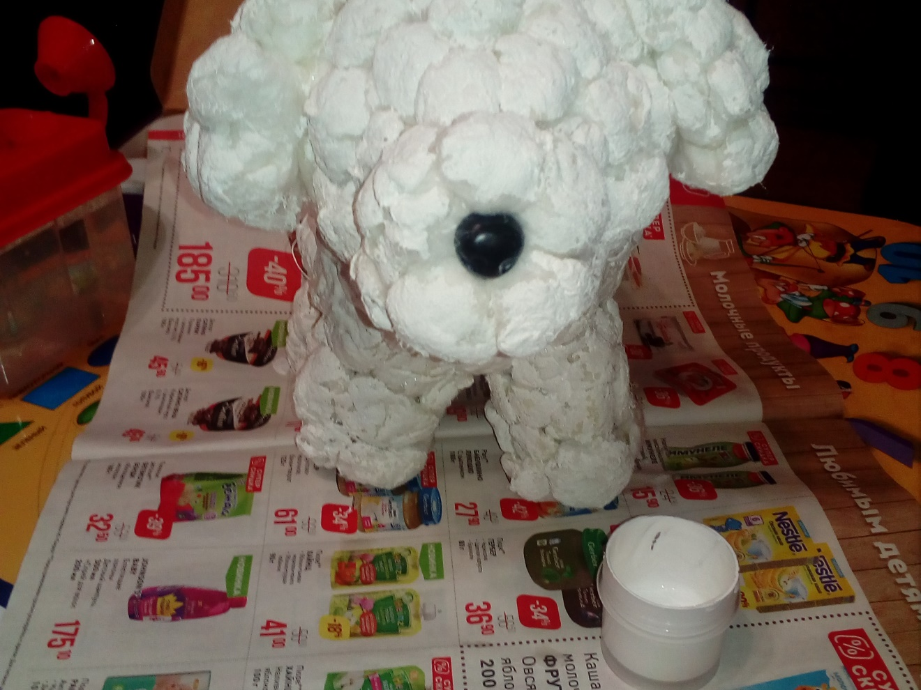
Обклеиваем всю заготовку ватными шариками и получаем сабаку.

Slide 8
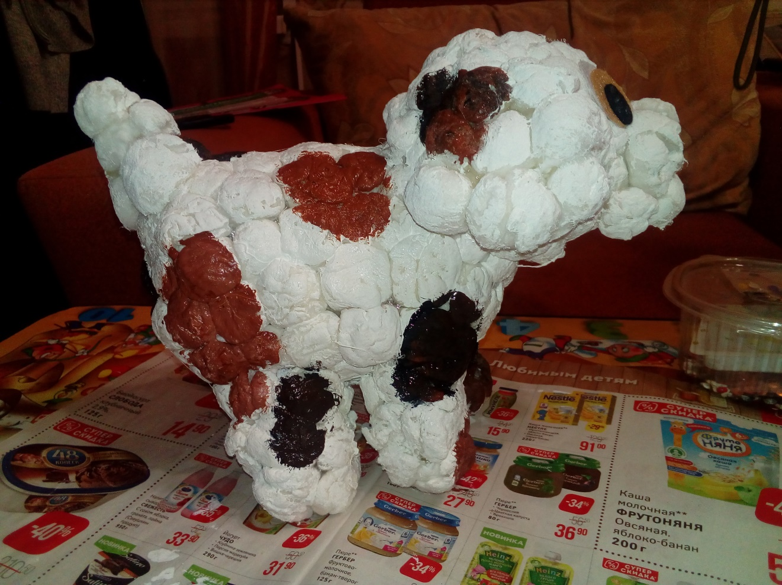
Разукрашиваем и даем высохнуть.

Slide 9
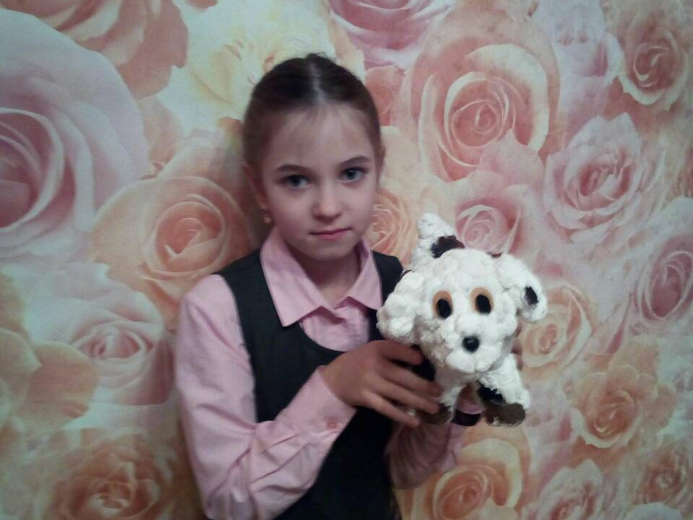
Собака готова.

